Slide 1
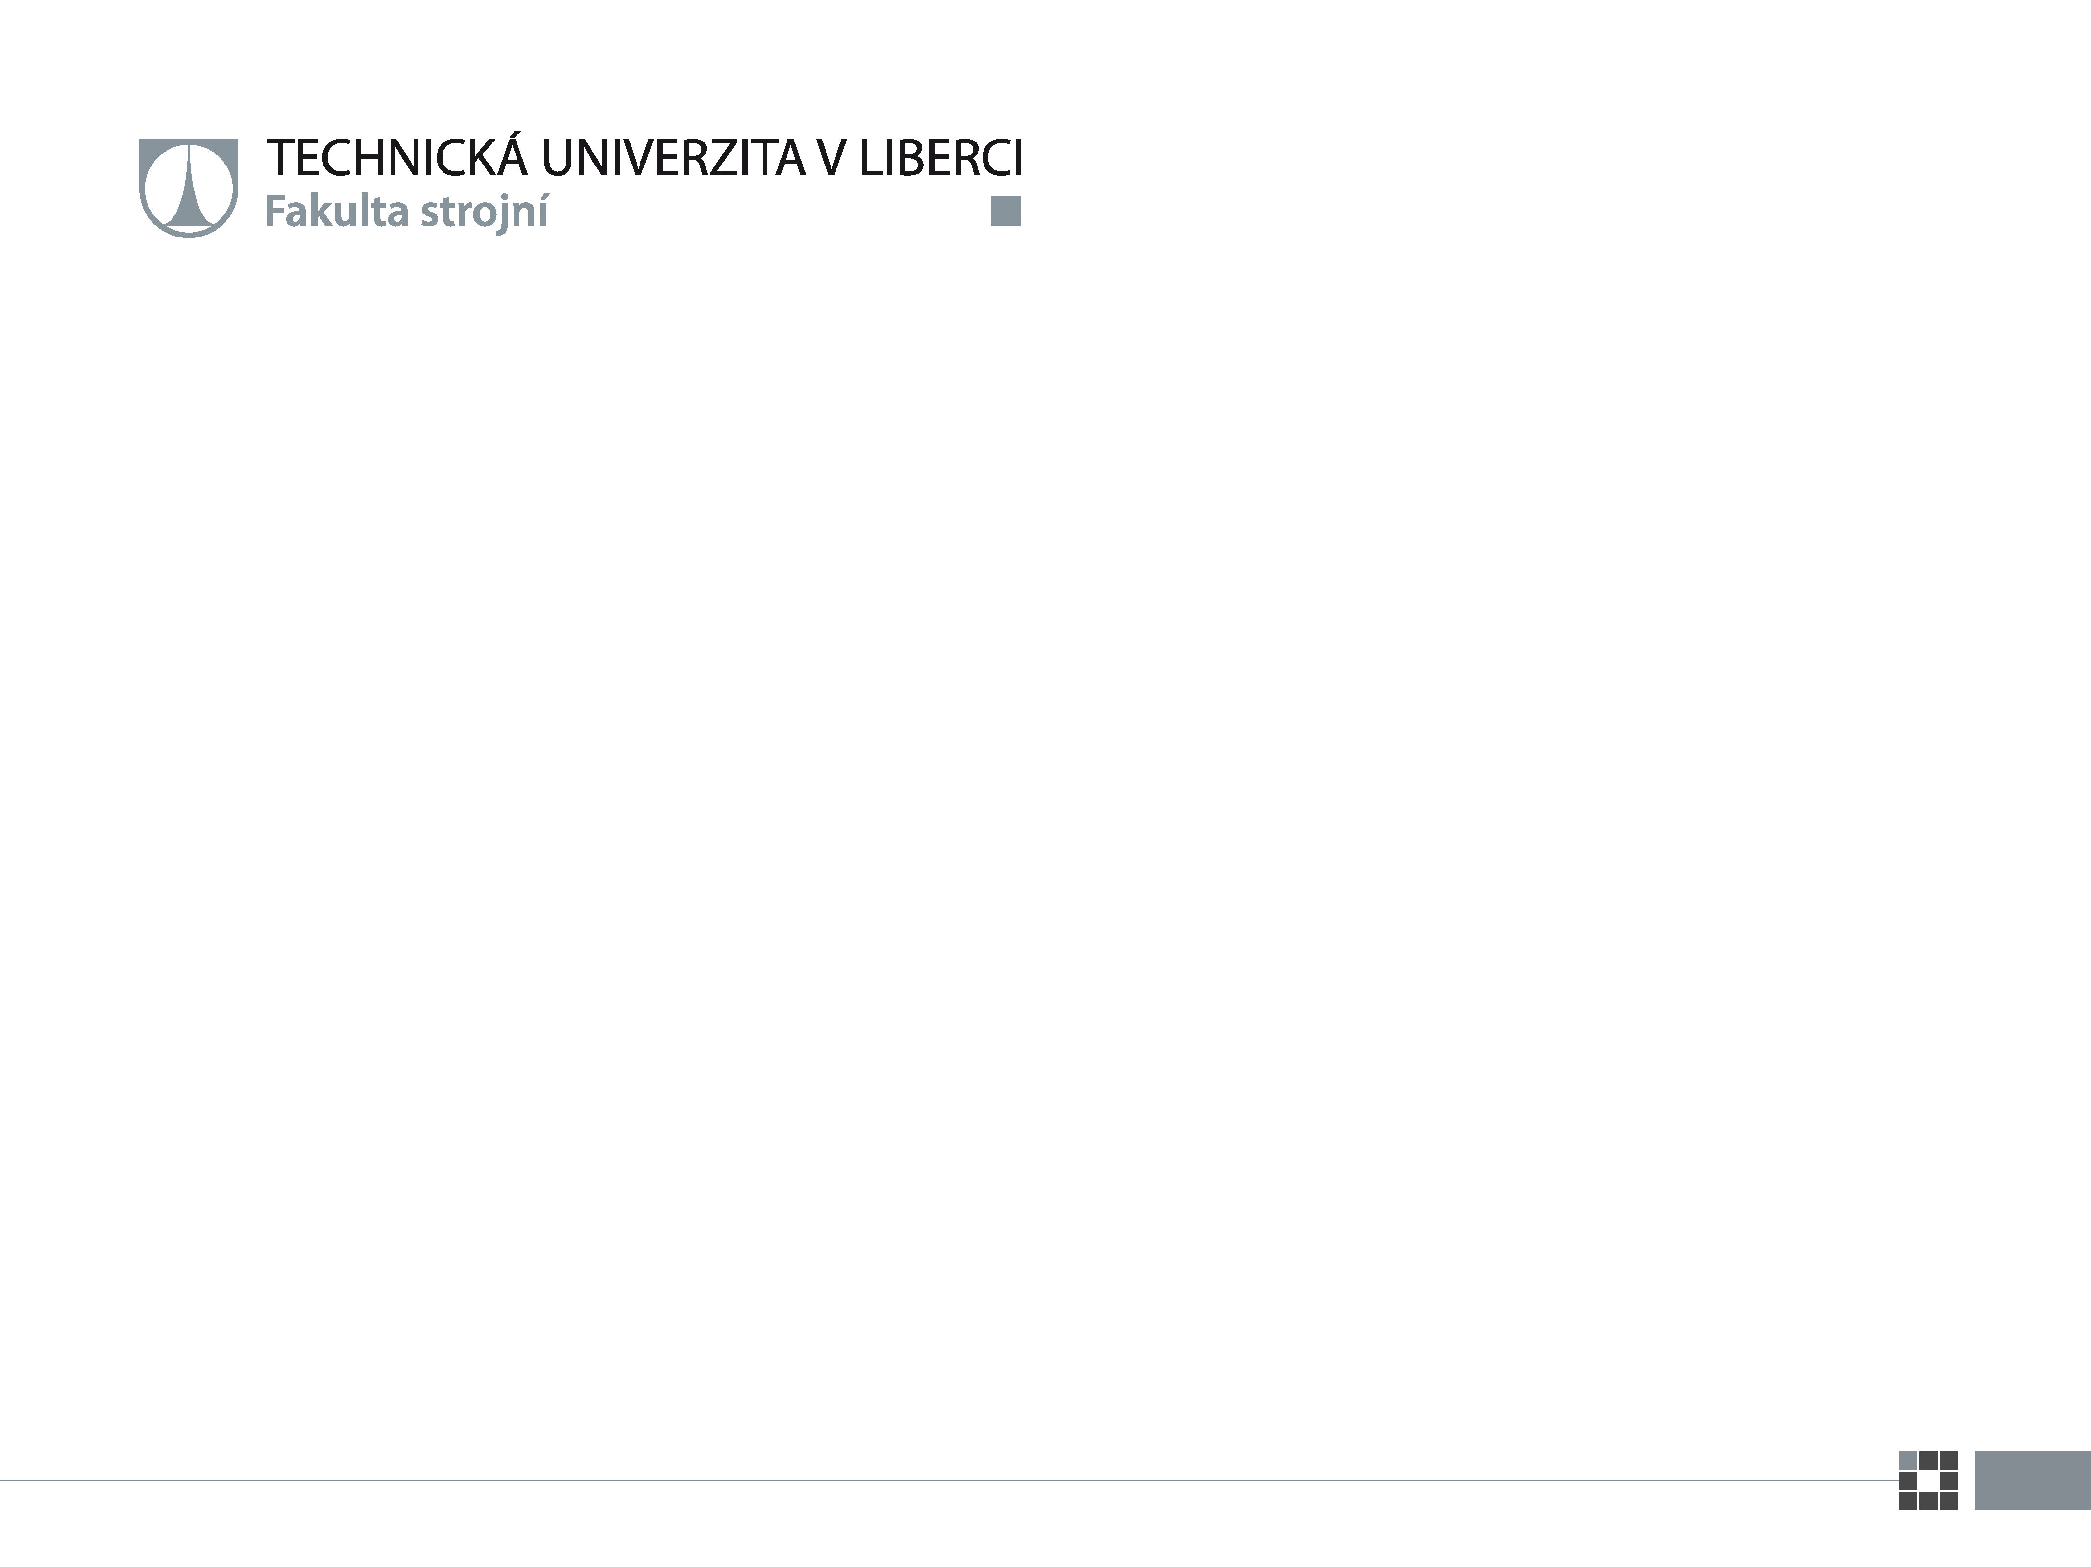
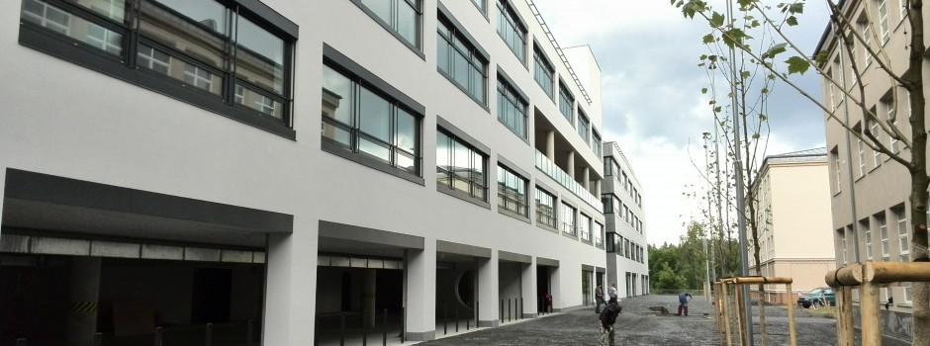
TÉMATA BAKALÁŘSKÝCH PRACÍ
KATEDRA MECHANIKY, PRUŽNOSTI A PEVNOSTI
WWW.KMP.TUL.CZ

Slide 2
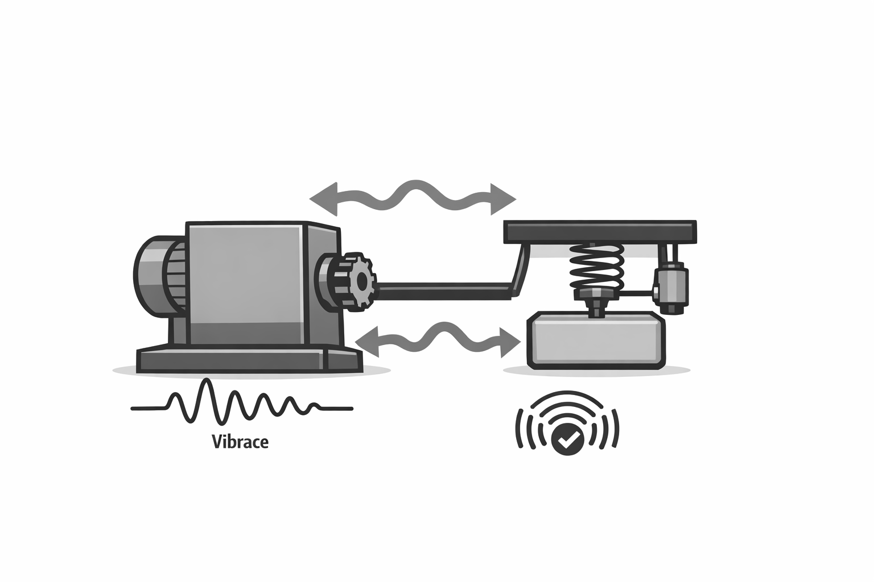
Dynamický absorbér precesních kmitů
Využití pokročilých metod pro zpracování signálů získaných měřením mechanických veličin
Ing. Michal Sivčák, Ph.D.
Práce je zaměřena převážně na rešerši stávajících řešení problematiky precesního kmitání velkých strojů. Student porovná jednotlivá řešení z hlediska účinnosti, praktické proveditelnosti a ekonomické náročnosti. Pro vybraná řešení vytvoří matematický model.
Ing. Michal Sivčák, Ph.D.
Cílem práce je porovnání konvenčních metod zpracování signálu (klouzavý průměr, filtrování) s moderním přístupem využívajícím neuronové sítě nebo Kalmánův filtr. Posuzované metody aplikuje na reálné signály získané praktickým měřením různých mechanických veličin.

Slide 3
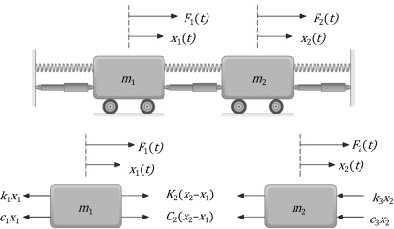
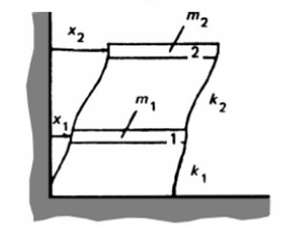
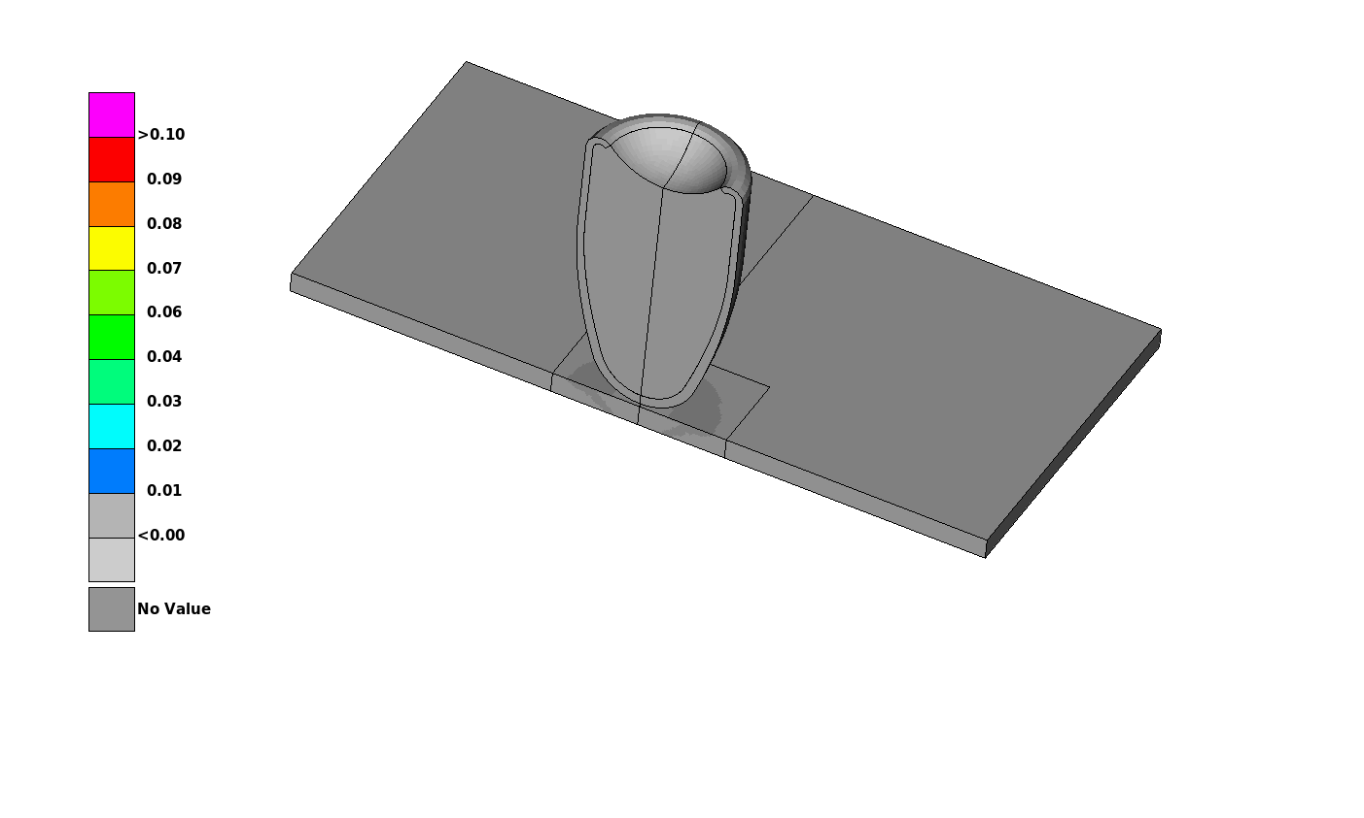
Kmitání s více stupni volnosti, aplikace na výukovou pomůcku
Simulace průstřelu 3D tištěné struktury
Ing. Jan Škoda, Ph.D.
Cílem práce je navrhnout a vyrobit výukovou pomůcku pro demonstraci vlastních tvarů kmitání systému s více stupni
volnosti (2 nebo více).
Ing. Jan Škoda, Ph.D.
Cílem práce je simulovat průstřel 3D tištěné výplňové struktury.
Výsledky porovnat s experimenty z jiné práce.

Slide 4
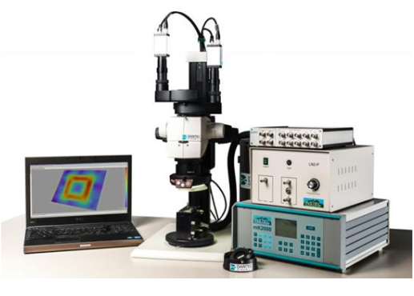
Stanovení odolnosti kompozitů vyztužených přírodními materiály
Identifikace hyperelastických materiálových modelů elastomerů na základě experimentálních dat
Prof. Bohdana Marvalová
Výroba zkušebních vzorků a stanovení základních mechanických vlastností.
Experimentální stanovení odolnosti kompozitů vyztužených přírodními materiály proti rázovému zatížení.
Ing. Martin Hermann
Zpracování experimentálních dat tahu a smyku elastomeru, identifikace parametrů hyperelastických modelů a jejich porovnání se simulací

Slide 5
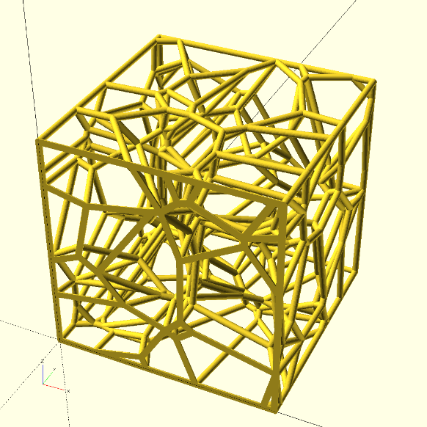
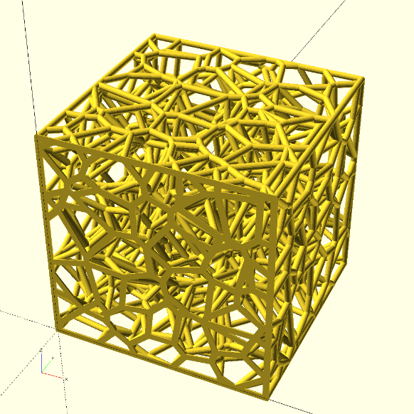
Stanovení odolnosti kompozitů vyztužených přírodními materiály
doc. Ing. David Cirkl, Ph.D.
Rešeršní činnost:
  Popis technologie 3D tisku metodou MSLA.
  Seznámení se s principem Voroného teselace.
  Mechanické vlastnosti 3D strukturních materiálů.
Zvládnutí obsluhy 3D tiskárny.
Vytištění struktur s různě definovanými parametry.
Měření silové odezvy struktur zatěžovaných tlakem.
Posouzení výsledků.

Slide 6
INDIVIDUÁLNÍ ZADÁNÍ
Po dohodě je možno připravit zadání zaměřené na oblast zájmu konkrétního studenta.
Příklady témat:
  Dynamika, vibroizolace
  Pružnost a pevnost – využití MKP
  Kompozitní a pokročilé materiály
  Optimalizace v inženýrských problémech
  Aplikace neuronových sítí ve strojírenství
  Experimentální mechanika

